Slide 1
Нейронные сети
Автокодировщики

Slide 2
Занятие 3
Эмбеддинги
Автокодировщики
VAE
VQVAE

Slide 3
Эмбеддинги
1

Slide 4
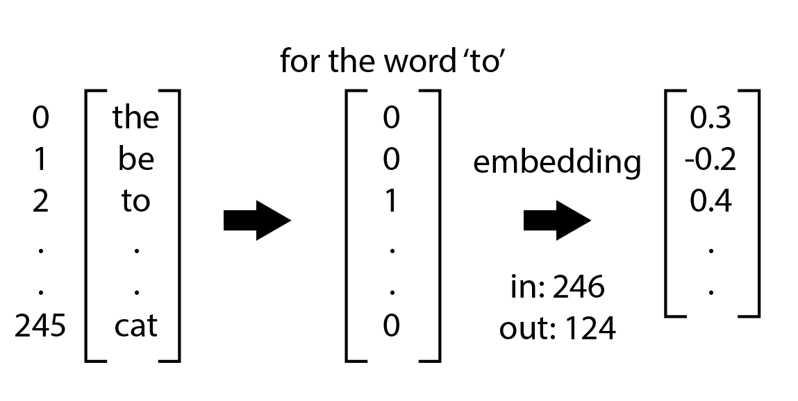
Эбеддинги
Способ кодирования дискретной информации
Обучаемое векторное представления объекта
В соответствие каждому значению ставится многомерный вектор

Slide 5
Эбеддинги. Виды эмбеддингов
Простой ембеддинг (ex. torch.nn.Embedding)
Предобученные модели-эмбеддеры (word2vec, BERT-emb, etc)

Slide 6
Автокодировщики
1

Slide 7
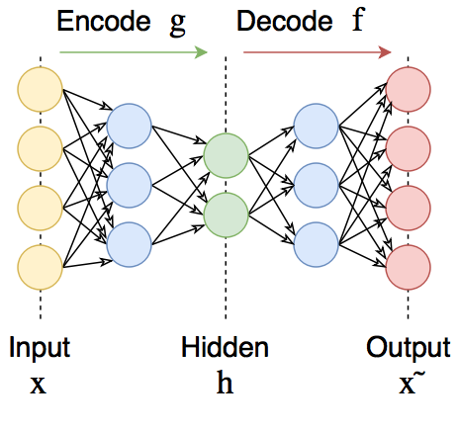
Автокодировщики
Это сети прямого распространения, которые восстанавливают входной сигнал на выходе
https://habr.com/ru/post/331382/

Slide 8
Автокодировщики. Применение
Снижение размерности
Денойзинг (удаление шумов)

Slide 9
Автокодировщики. Денойзинг
x - входные данные
h = g(x) - энкодер
x’ = f(h) - декодер
L(x, f(g(x))) - функционал потерь

Slide 10
Автокодировщики. Денойзинг
x - входные данные
h = g(x) - энкодер
x’ = f(h) - декодер
L(x, f(g(x))) - функционал потерь
Удаление шума
x_noise = x + noise
h = g(x_noise)
x’ = f(h)
L(x, f(g(x_noise)))

Slide 11
VAE
1

Slide 12
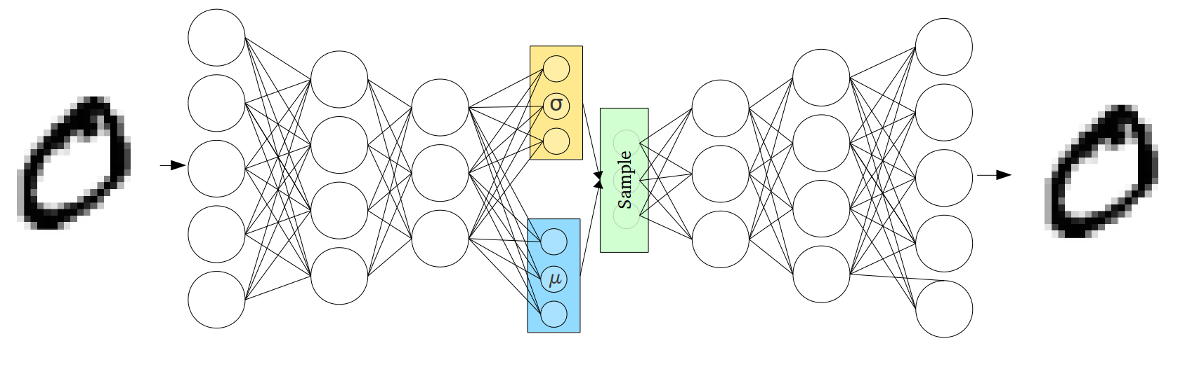
VAE
https://habr.com/ru/post/331552/

Slide 13
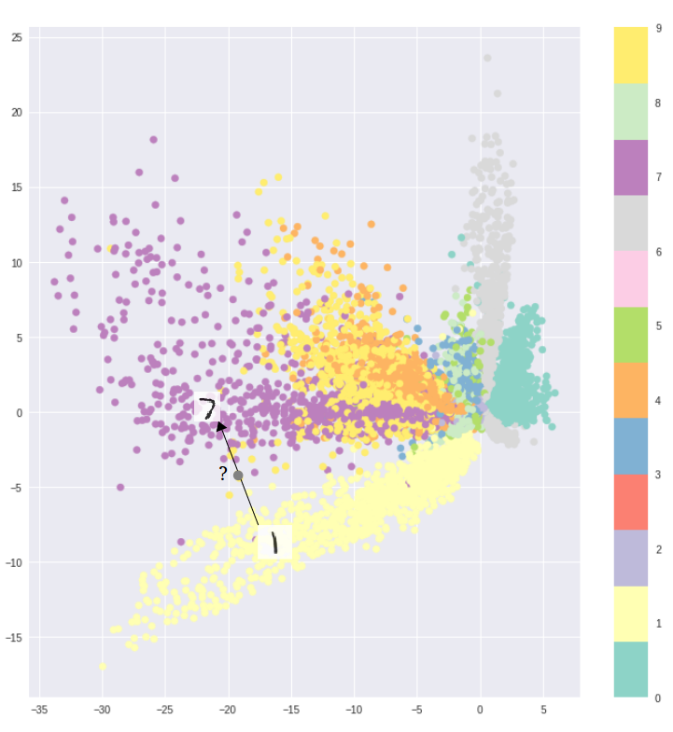
VAE
TSNE отображение скрытых представлений автоэнкодера на 2-мерную плоскость

Slide 14
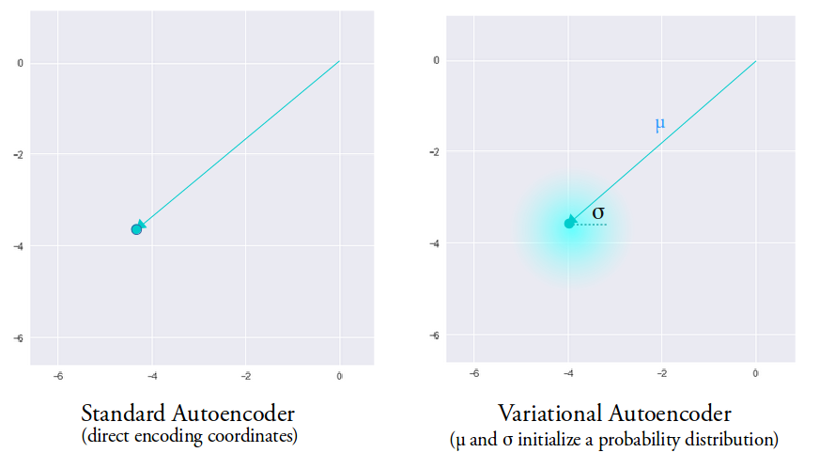
VAE

Slide 15
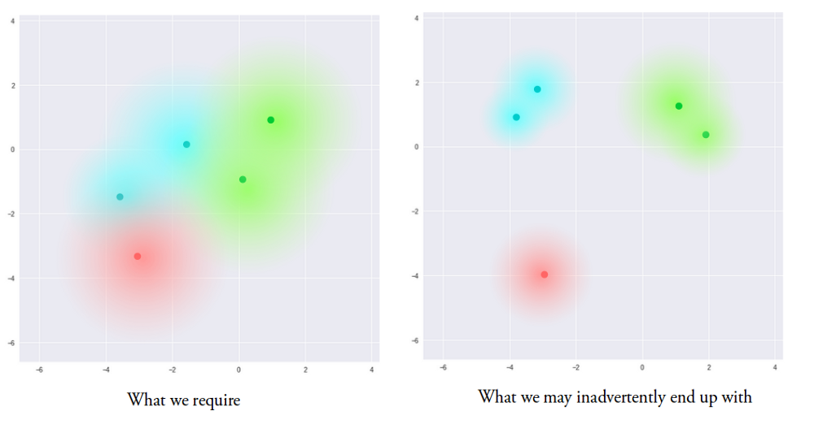
VAE

Slide 16
VAE. Kullback-Leibler divergence
Мера близости двух раcпределений
KL[N(mu(x), sigma(x) || N(0, 1)]
https://en.wikipedia.org/wiki/Kullback%E2%80%93Leibler_divergence

Slide 17
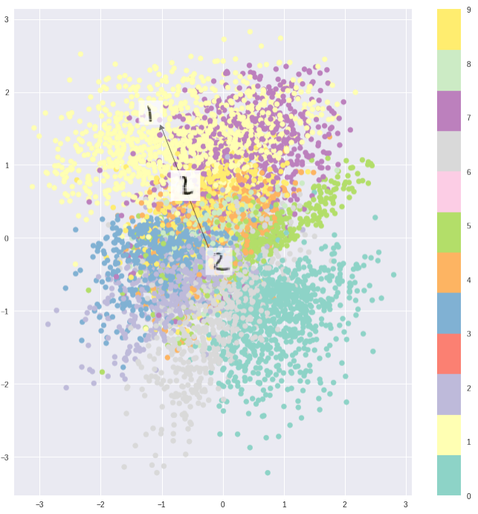
VAE. Kullback-Leibler divergence
Мера близости двух рапределений
KL[N(mu(x), sigma(x) || N(0, 1)]
https://en.wikipedia.org/wiki/Kullback%E2%80%93Leibler_divergence

Slide 18
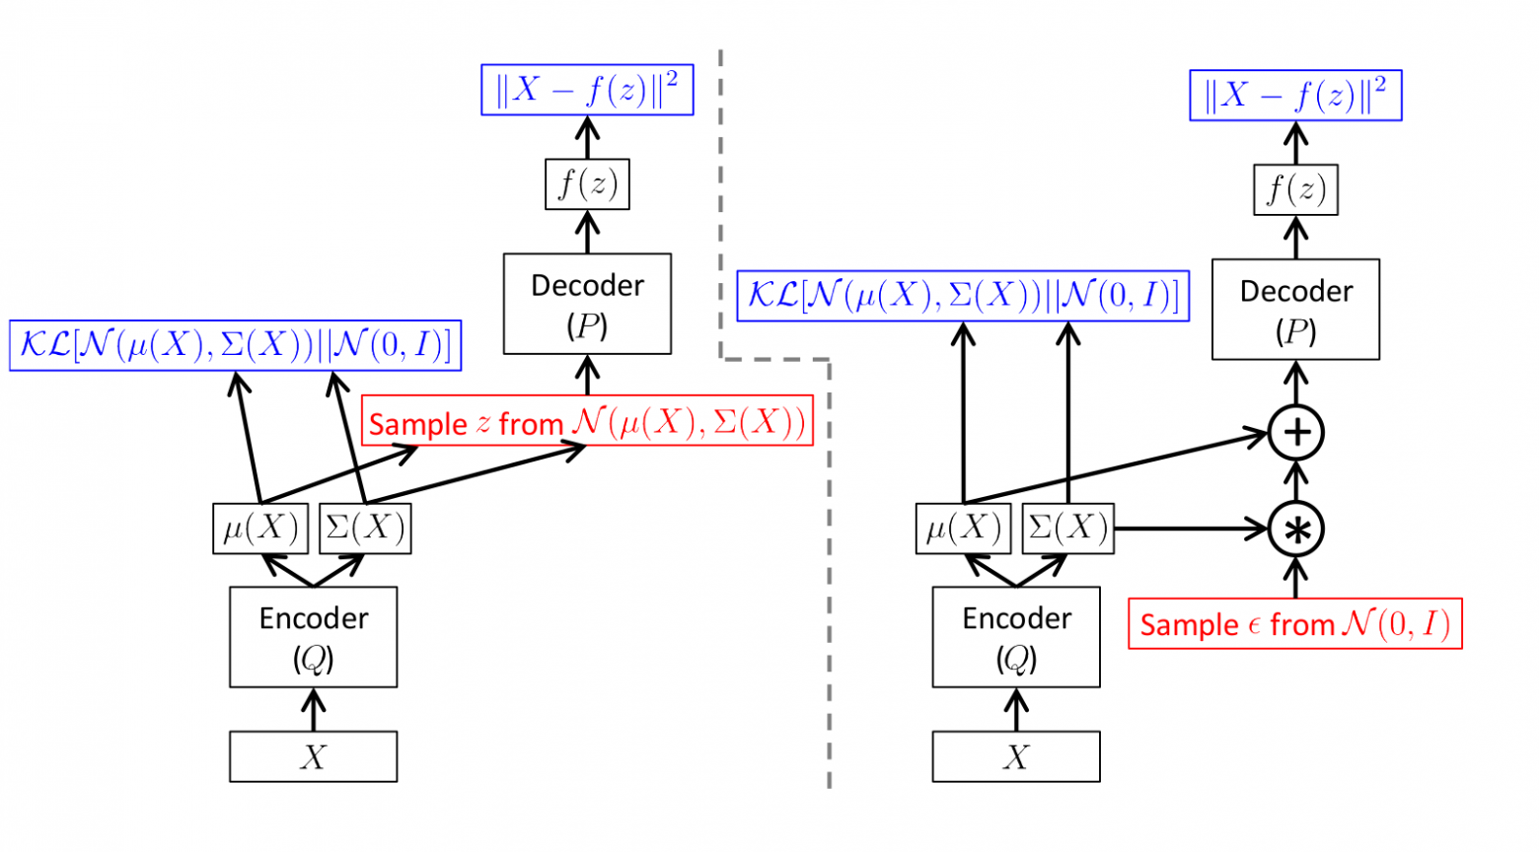
VAE. Train

Slide 19
VQVAE
1

Slide 20
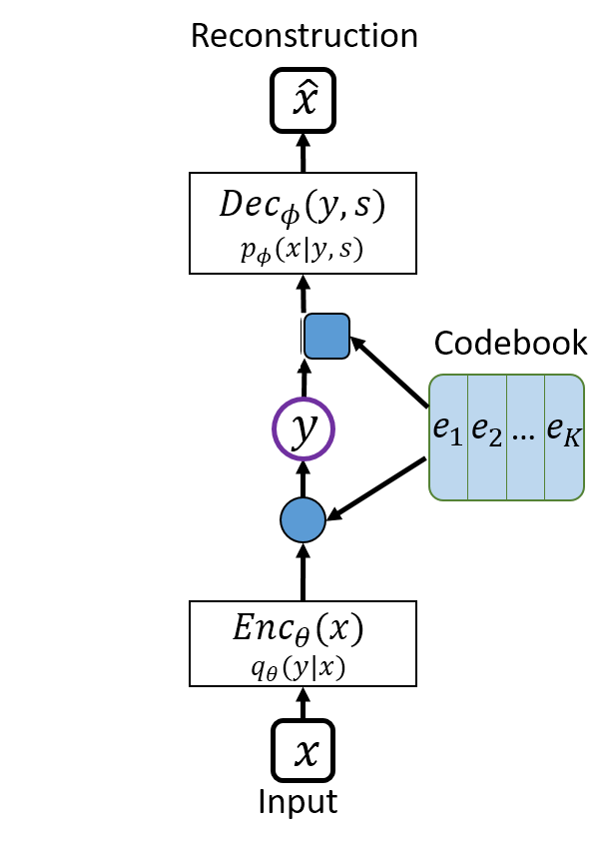
VQVAE

Slide 21
VQVAE. Train
Как пробросить градиенты от декодера в энкодер?
quantized = inputs + (quantized - inputs).detach()

Slide 22
Домашнее задание
Обучить AE собственной архитектуры на MNIST
Обучить VAE собственной архитектуры на MNIST
*Обучить VAE c переносом стиля на MNIST (на вход декодеру подавать hidden с таргетным значением, чтобы можно было нарисовать заданную цифру в заданном стиле)

Slide 23
Спасибо за внимание!

